Slide 1
Puls-Events RAG
Assistant intelligent pour les événements culturels alpins
POC de RAG - Avec chatbot de démo
Ghislain Delabie Projet n°7 - OpenClassrooms Ingénieur IA Février 2026

Slide 2
Le défi de la découverte d’événements culturels
Contexte
Client :
Puls-Events — plateforme de recommandations culturelles personnalisées
Problème :
Information fragmentée sur plusieurs plateformes, recherche par mots-clés insuffisante
Les utilisateurs ne trouvent pas les événements qui correspondent à leurs envies
Solution proposée :
Un chatbot intelligent capable de répondre en langage naturel aux questions des utilisateurs
Périmètre :
Savoie (73), Haute-Savoie (74), Isère (38) — source OpenAgenda (~10 000 événements)

Slide 3
RAG — Retrieval-Augmented Generation
Contexte
Problème des LLM seuls :
Hallucinations, données non vérifiées, pas de source citable
Solution RAG :
Combiner recherche dans une base de données vérifiée + génération par LLM
3 étapes clés :
1. Retrieval (recherche dans la base)
2. Augmentation (enrichissement du contexte)
3. Generation (réponse en langage naturel)
Avantage clé :
Réponses fondées sur des données réelles, avec sources traçables

Slide 4
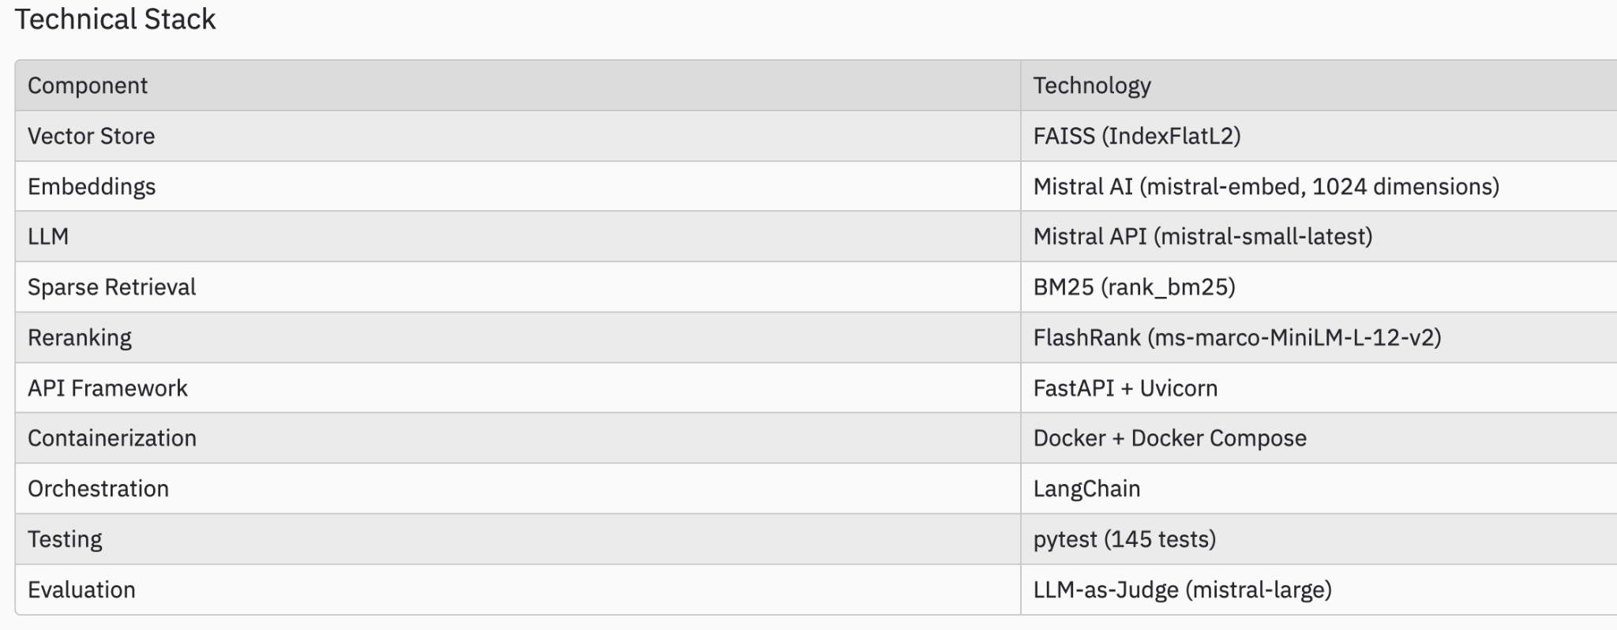
Architecture du système
Architecture

Slide 5
Pipeline de données
Données
Source :
OpenAgenda via OpenDataSoft API
Filtrage API :
Seuls les 3 départements cibles téléchargés (~3 MB au lieu de ~72 MB)
Événements depuis 2023 uniquement
Résultat :
~10 648 événements indexés
Stratégie de chunking :
1 événement = 1 document (cohérence sémantique, métadonnées préservées)
Métadonnées structurées (v1.2.0) :
Dates ISO, ville, département, catégorie, URL

Slide 6
3 méthodes RAG — du simple au sophistiqué
Méthodes
Basic :
FAISS (similarité vectorielle) — ~1-2s — Requêtes standard — 0% échec
Hybrid :
FAISS + BM25 + fusion RRF — ~2s — Noms propres, mots-clés
Advanced :
Hybrid + Query Analysis + FlashRank — ~3-4s — Requêtes complexes
Insight clé :
Les 3 méthodes ont le même taux PASS (66.7%) mais des profils différents
Basic : le plus robuste (0% failure) | Advanced : le plus précis
Les méthodes ont été adaptées dans la dernière version => un update des évaluations est nécessaire
Il y a beaucoup de potentiel d’amélioration via les prompts de chaque méthode RAG

Slide 7
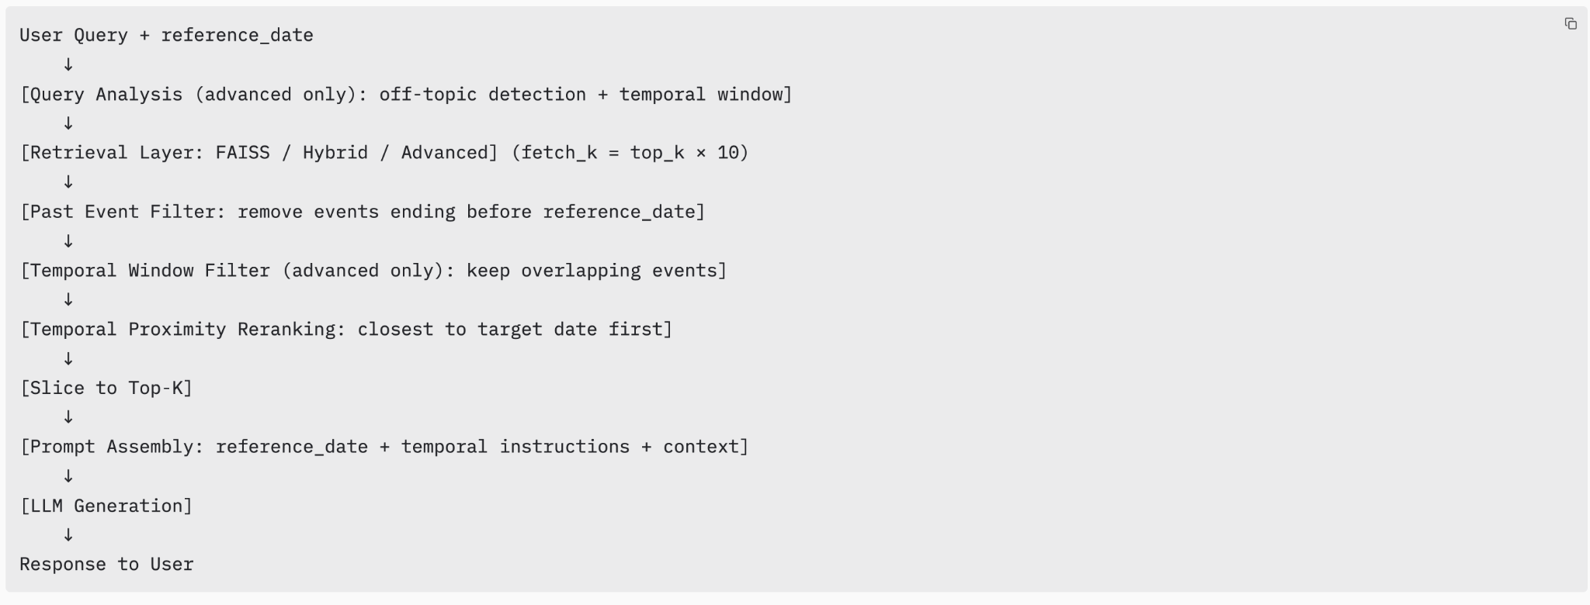
3 méthodes RAG — du simple au sophistiqué
Méthodes

Slide 8
Gestion du temps — “Ce weekend à Annecy ?”
Temporel
Problème :
Sans conscience temporelle, le système retourne des événements passés mélangés avec les futurs
Solution en 6 fonctionnalités :
1. Dates ISO dans les métadonnées (parsing automatique)
2. Date de référence via API (reference_date)
3. Pipeline manuel : retrieve → filter → rerank → generate
4. Filtre événements passés : exclusion automatique
5. Reranking de proximité : décroissance exponentielle (demi-vie = 14 jours)
6. Analyse temporelle (advanced) : extraction de fenêtre par le LLM

Slide 9
API REST FastAPI + Docker
Déploiement
API REST :
4 endpoints : /health, /api/v1/ask, /api/v1/rag/info, /api/v1/rebuild
Documentation Swagger automatique (/docs)
Validation Pydantic (types, contraintes, erreurs explicites)
Interface web de chat intégrée
Docker et CI/CD :
Dockerfile multi-stage (image optimisée : 1.45 GB)
docker-compose pour déploiement local
Auto-rebuild de l’index au premier démarrage
Pipeline GitHub Actions : Test → Build → Push → Deploy
Serveur Hetzner Cloud (production)

Slide 10
Démo — Le système en action
Démo
Scénario 1 (Basic) :
Question : “Quels concerts à Annecy ?” — Réponse avec sources et timing
Scénario 2 (Hybrid + Temporel) :
Question : “Que faire ce weekend à Chambéry ?” — Filtrage temporel en action
Scénario 3 (Advanced + Off-topic) :
Question : “Comment faire une tarte aux pommes ?” — Détection hors-sujet
[PLACEHOLDER : Captures d’écran des 3 scénarios de démo]

Slide 11
Évaluation LLM-as-Judge
Évaluation
Méthodologie :
64 questions annotées (factual, complex, off-topic, vague, temporal)
LLM-as-Judge : mistral-large évalue les réponses de mistral-small
Rubrique : PASS / PARTIAL / FAIL (équivalence sémantique)
Chain-of-Thought : le juge explique son raisonnement
Résultats :
Basic : 66.7% PASS | 33.3% PARTIAL | 0.0% FAIL
Hybrid : 66.7% PASS | 16.7% PARTIAL | 16.7% FAIL
Advanced : 66.7% PASS | 11.1% PARTIAL | 16.7% FAIL
Insights clés :
Requêtes factuelles : 93% PASS (excellent)
Off-topic : 44% FAIL (faiblesse connue)

Slide 12
145 tests — Qualité et fiabilité
Qualité
Répartition des tests :
74 tests d’indexation (FAISS, dates ISO, filtrage temporel, reranking)
39 tests API (endpoints, validation, erreurs, reference_date)
28 tests retriever (basic, hybrid, advanced, edge cases)
4 tests d’intégration
Approche :
Test-Driven Development (TDD)
FakeEmbeddings pour tests unitaires rapides (pas d’appel API)
Mocks stratégiques pour isolation des composants
CI/CD : tests exécutés automatiquement à chaque push

Slide 13
Stack technique — Pourquoi ces choix ?
Stack
LLM :
Mistral API — Européen (RGPD), bon français, coût raisonnable
Embeddings :
mistral-embed (1024 dim) — Intégration native, qualité compétitive
Vector Store :
FAISS (IndexFlatL2) — Recherche exacte, CPU-only, suffisant pour ~10k docs
Sparse Retrieval :
BM25 (rank_bm25) — Complémente la recherche sémantique
Reranking :
FlashRank — Cross-encoder léger, améliore la précision
API :
FastAPI — Docs automatiques, validation Pydantic, async-ready
Orchestration :
LangChain — Abstractions RAG, écosystème riche
Conteneurisation :
Docker — Reproductibilité, déploiement simplifié

Slide 14
Prochaines étapes
Perspectives
Haute priorité :
Améliorer la détection off-topic — RAG Advanced avec prompt engineering
Authentification API — JWT pour accès public sécurisé
Migration vers Chroma — Pré-filtrage natif par métadonnées
Moyenne priorité :
Support multilingue — Anglais et italien (région alpine)
Feedback utilisateur — Thumbs up/down pour enrichir l’évaluation
Mémoire conversationnelle — Conversations multi-tours
Modifier les méthodes d’indexation dans FAISS pour une base beaucoup plus large en production
Basse priorité :
Métriques RAGAS — Faithfulness, relevancy automatisées
Cache Redis — Optimisation des requêtes fréquentes

Slide 15
Bilan et recommandations
Conclusion
Réalisations clés :
3 méthodes RAG fonctionnelles (Basic, Hybrid, Advanced)
Intelligence temporelle complète (v1.2.0)
API REST production-ready (FastAPI, Docker, CI/CD)
145 tests unitaires (100% passing)
64 questions d’évaluation annotées
Déploiement automatisé (GitHub Actions → Hetzner)
Recommandation pour Puls-Events :
Déployer avec la méthode Hybrid (meilleur équilibre qualité/vitesse) de base, et la méthode Advanced pour des requêtes complexes / suspectes
Ajouter l’authentification pour un accès public
Mettre à jour le dataset régulièrement via /rebuild
Le POC démontre la faisabilité technique, la pertinence métier et la performance d’un système RAG pour les recommandations culturelles.

Slide 16
Merci !
Ghislain Delabie - Ingénieur IA
www.delabie.tech

Slide 17
Backup — Reciprocal Rank Fusion (RRF)
Backup
Formule :
RRF_score(d) = ∑(1 / (k + rank_i(d))), k=60
Avantage :
Fusion sans paramètres, pas de pondération à tuner

Slide 18
Backup — Formule de reranking temporel
Backup
Formule :
Score = 0.5^(|jours_distance| / 14)
Exemples :
Événement demain : score ≈ 0.95
Événement dans 2 semaines : score = 0.50
Événement dans 1 mois : score ≈ 0.25

Slide 19
Backup — Confidentialité et coûts
Backup
Confidentialité :
API stateless : aucun stockage de requêtes/réponses
Pas de base de données — uniquement index FAISS (données publiques)
Appels Mistral API : requête envoyée pour embedding/génération
Coûts :
Mistral API : ~€0.002 par requête (embedding + generation)
Hetzner VPS : ~€5/mois
Total : < €10/mois pour trafic POC

